Slide 1
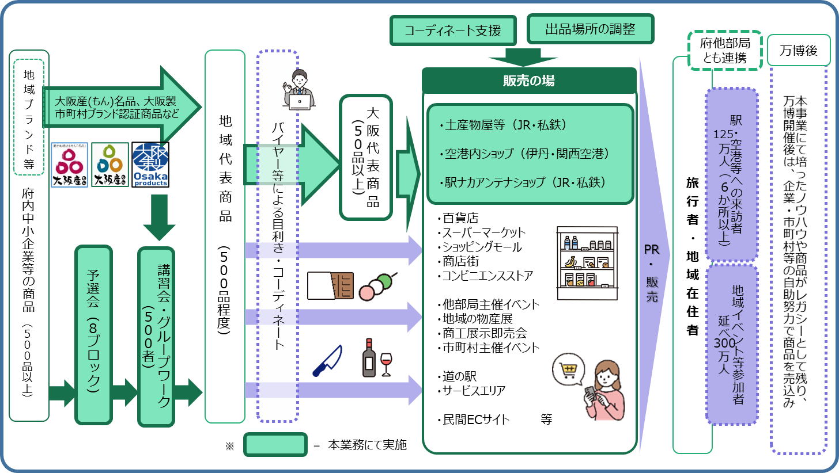
別紙
大阪代表商品販促事業 業務委託

